Slide 1
ELY-keskusten rooli MRL:n edistäjänä
Hiilikartta kick-off 19.4.2022
Soili Ingelin, Pirkanmaan ELY-keskus

Slide 2
Kunnat ja maakuntaliitot kaavoittavat
ELY-keskukset edistävät ja valvovat

Slide 3
”Miten paljon hiilinielua/-varastoa voitaisiin säästää kaavoituksen keinoin jos nyt alettaisiin ohjata toisin?”
Mistä kiikastaa, kenen vastuulla?

Slide 4
ELYt ja MRL
18 §: Elinkeino-, liikenne- ja ympäristökeskus edistää kunnan alueiden käytön suunnittelun ja rakennustoimen järjestämistä.
Elinkeino-, liikenne- ja ympäristökeskuksen on valvottava, että kaavoituksessa, rakentamisessa ja muussa alueiden käytössä otetaan huomioon vaikutuksiltaan valtakunnalliset ja merkittävät maakunnalliset asiat.
Ilmasto mukana vahvasti valtakunnallisissa alueidenkäyttötavoitteissa (VAT), yhdyskuntarakenteen ekologinen kestävyys, ympäristöhaittojen vähentäminen ja mm. olemassa olevan rakenteen hyväksikäyttö myös kaavojen sisältövaatimuksissa

Slide 5
ELYjen rooli käytännössä
Valtakunnallisia ja merkittäviä maakunnallisia asioita sisältävistä kaavoista neuvotellaan intressien selvittämiseksi ja niiden huomioon ottamisen varmistamiseksi
Ilmasto valtakunnallinen kysymys aina?
ELYt myös lausuvat kaavoista
Mahdollisuus puuttua jos ratkaisu vaikuttaa ilmeisen lainvastaiselta
ELY-keskus toimii myös YVA-lain mukaisena yhteysviranomaisena, missä omat ilmastovaikutusten arviointinsa + tähän liittyvä valvontarooli

Slide 6
Mitä ilmaston suhteen voi/pitäisi edellyttää?
MRL 9§: Kaavaa laadittaessa on tarpeellisessa määrin selvitettävä suunnitelman ja tarkasteltavien vaihtoehtojen toteuttamisen ympäristövaikutukset, mukaan lukien yhdyskuntataloudelliset, sosiaaliset, kulttuuriset ja muut vaikutukset. Selvitykset on tehtävä koko siltä alueelta, jolla kaavalla voidaan arvioida olevan olennaisia vaikutuksia.
Ilmastovaikutukset selvitettävä.
Tärkeä kysymys, mitä kaikkea ”ilmastovaikutus” pitää sisällään ja millä keinoilla vaikutus selvitetään – ELYillä YM:n kanssa rooli MRL:n linjaajina ja valtakunnallisesti yhdenmukaisessa toimeenpanossa

Slide 7
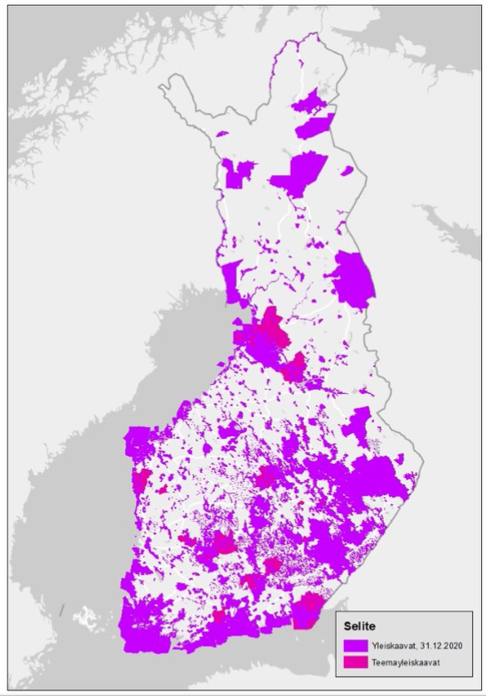
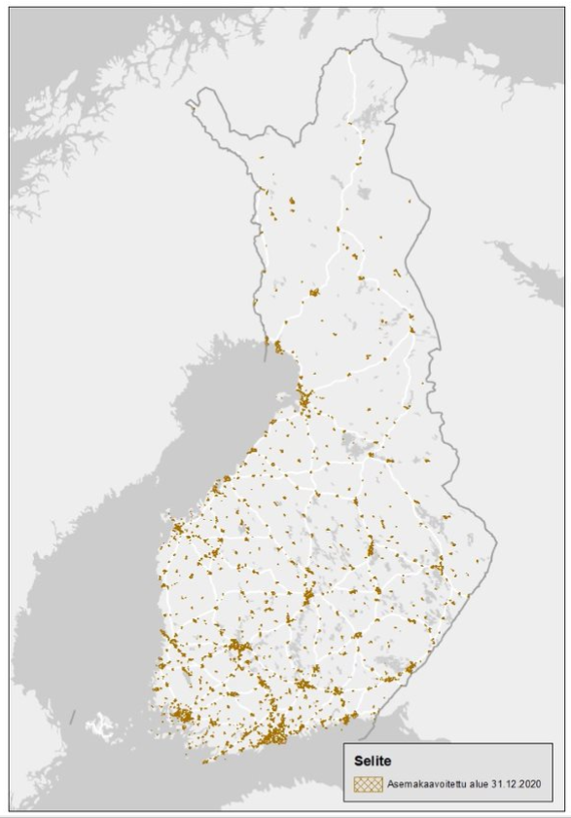
Kaavat kattavat koko Suomen Maakuntakaavat yleiskaavat asemakaavat

Slide 8
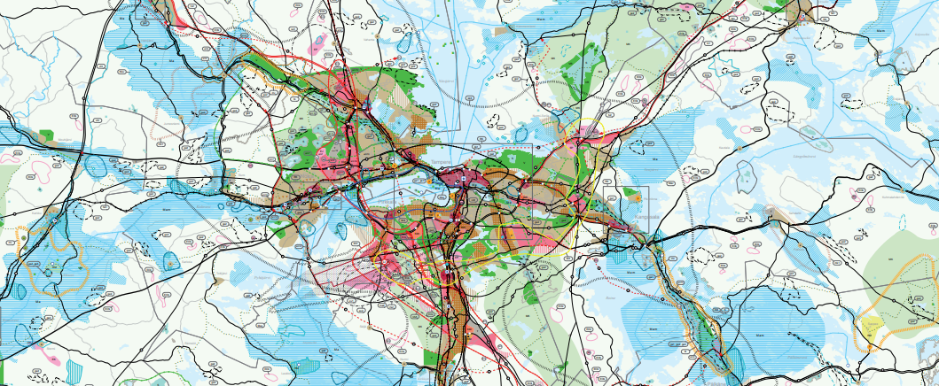
Maakuntakaava: laajat rakentamisen aluevaraukset on jo määritelty?
Yli 75 % maankäytön muutoksesta kohdistuu metsiin sekä avoimille kankaille ja kalliomaille.
Suurimman muutosvarauksen tekee taajamatoimintojen alueet ja niiden ehdolliset laajentumisalueet, joita on yhteensä yli 17 000 hehtaaria.
Lähde: Pirkanmaan liitto 2021.

Slide 9
Esimerkki Pirkanmaalta – läntiset hankkeet?
Maakuntakaavassa ei arvioitu ilmastovaikutuksia
Liiton selvitys metsäpoistumasta
Nyt tehdään kaavoja ja YVIa – ilmasto näissä ELYn toimesta esillä:
Sääksjärven oyk: hiililaskenta-excelin mukaan hiilivaraston menetys 3% Lempäälän metsistä, mutta lisää kunnan päästövähennystarvetta n. 50 % → onko merkittävää?
Puskiaisten oikaisun YVA: hiilinielumenetys suhteutettu maakunnan vuotuisiin hakkuumääriin →onko merkittävää ja mihin tulosta voi verrata?
Ilmastovaikutusten arviointi huutaa kättä pidempää, jotta viranomaiset voivat tehdä omaa työtään!
Yhdenmukaisia menetelmiä
Läpinäkyvyyttä + osaamista arvioida, onko tehty laskenta jne. pätevää ja vaikuttavatko tulokset järkeviltä

Slide 10
Hiilinielu- ja -varastokysymys olennainen ilmastovaikutus, mutta vertailtavat laskentatyökalut + tulosten merkittävyyden määrittäminen puuttuvat!
MRL:n mukainen ilmastovaikutusten arviointi tarvitsee toimiakseen yhteisesti hyväksytyn laskentamenetelmän hiilivaraston muutoksille
PIRELY teetättänyt LUKElla excel-pohjaisen hiililaskurin jonka kehittämistä on tarpeen jatkaa!
→ Hiilikartta

Slide 11
ELYt linjaavat MRL:n ilmastokysymyksiä – merkitystä myös tuomioistuinratkaisuihin
Kaikki merkittävät kaavat koko Suomessa käyvät ELY-keskuksen viranomaismenettelyn läpi – merkitystä millainen rooli lain näkökulmasta otetaan
Selkeän kirjauksen puuttuessa ilmastokysymyksen fiksu määrittely yhdessä myös kuntien kanssa olennaisen tärkeää → yhteinen tavoite!
Jotta voidaan linjata valtakunnallisesti täytyy olla yhteisiä menettelytapoja/linjauksia
Viime kädessä tuomioistuimet ratkovat – saattelu silloinkin tärkeää!

Slide 12
KIITOS!
Notes:
Kysymyksiä syventävät käytännön esimerkit, paikkatietoaineisto sääolosuhteista, tietokortit

